Slide 1

z
Notes:
ss

Slide 2
课程介绍

Slide 3
讲师介绍
课程简介
Meta3D介绍
技术栈
课程特色
学员收益
课程大纲
WebGPU相关的学习资源

Slide 4

讲师介绍​
杨元超，7年Web 3D引擎开发经验
曾就职于阿里巴巴、腾讯​
“Wonder：Web3D引擎和编辑器”核心开发者
《WebGPU学习》作者
曾创业开发WebGPU引擎
《我完成了10000小时开发3D引擎 》作者
担任过引擎或编辑器开发的技术顾问、企业培训讲师等

Slide 5
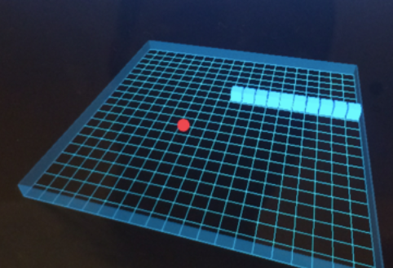
课程简介
课程要完成下面的内容：
带领大家从0使用WebGPU开发Web3D贪吃蛇游戏
开发最基础的引擎
使用Meta3D再重新开发一次

Slide 6
Meta3D介绍
Meta3D是Web3D低代码开发平台
用户通过拖拽等可视化操作，再配上少量代码，即可像搭积木一样快速开发Web3D编辑器和Web3D引擎
进入官网介绍
介绍目前开发进度

Slide 7
技术栈
Typescript
WebGPU

Slide 8
课程特色
零基础上手学习
从0开始
实战开发

Slide 9
学员收益
学习WebGPU
获得WebGPU开发游戏的实战经验
获得WebGPU开发引擎的实战经验
了解Meta3D

Slide 10
课程大纲
课程介绍
使用WebGPU绘制三角形
使用Meta3D实现“绘制三角形”
绘制多个立方体
使用Meta3D实现“绘制多个立方体”
开发引擎
使用Meta3D实现引擎
开发“贪吃蛇”游戏
本地实现
平台实现

Slide 11
WebGPU相关的学习资源
WebGPU学习系列
WebGPU学习中文资料
WebGPU规范
webgpu-samples

Slide 12
下节课预告
使用WebGPU绘制三角形

Slide 14
问答

